Slide 1
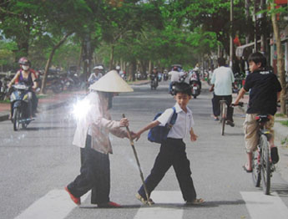
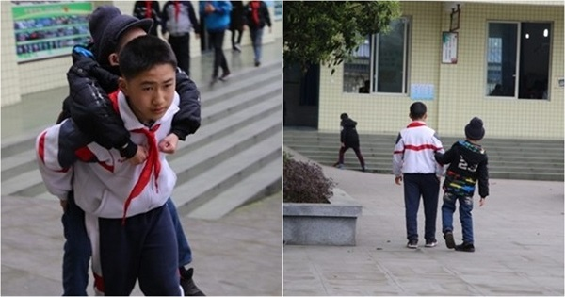
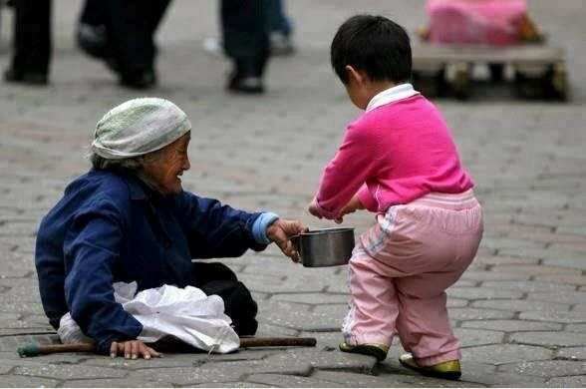
Quan sát những hình ảnh sau và trả lời câi hỏi: Em rút ra thông điệp gì có ý nghĩa nhất từ những bức tranh?

Slide 2


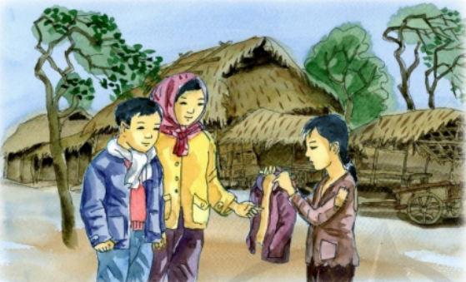


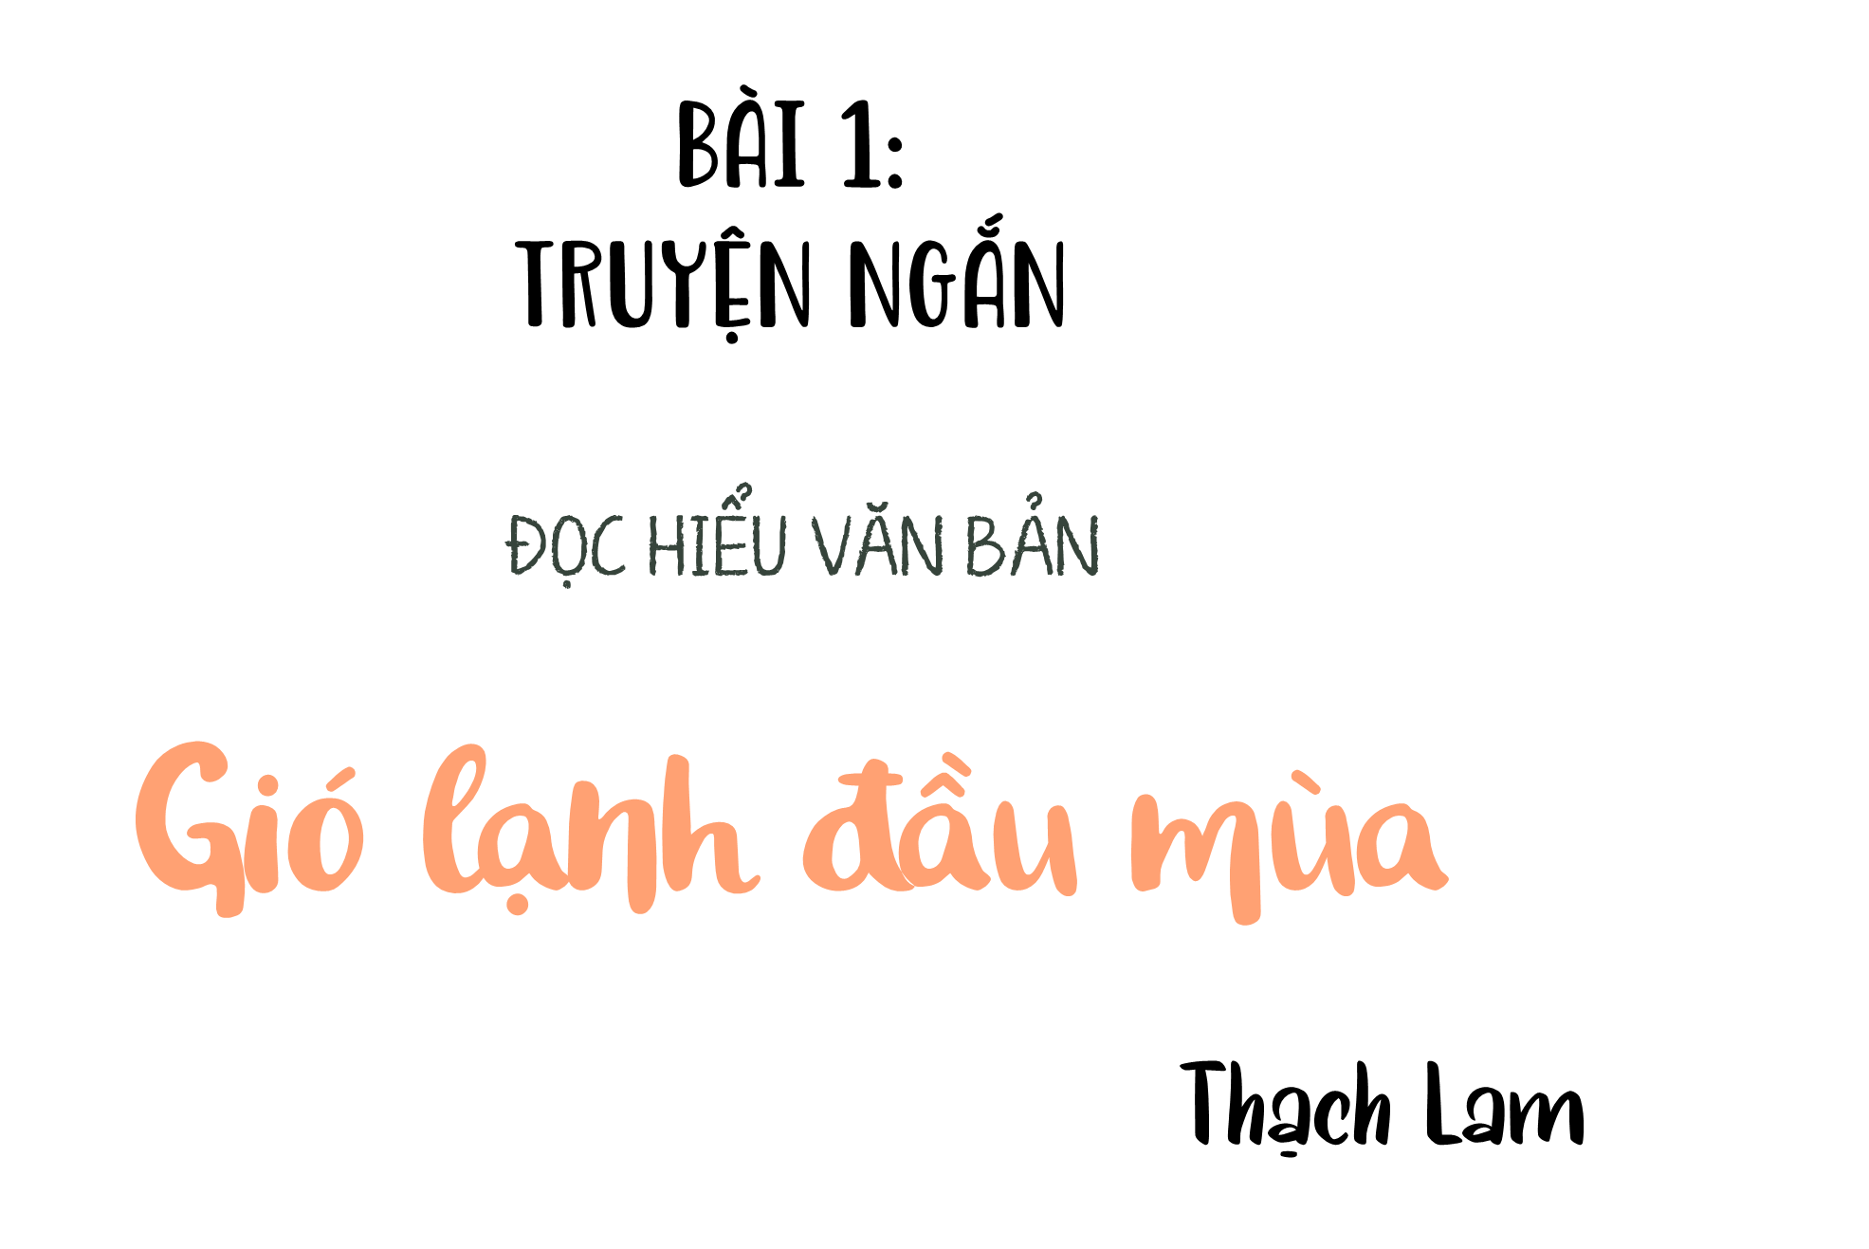




Slide 3

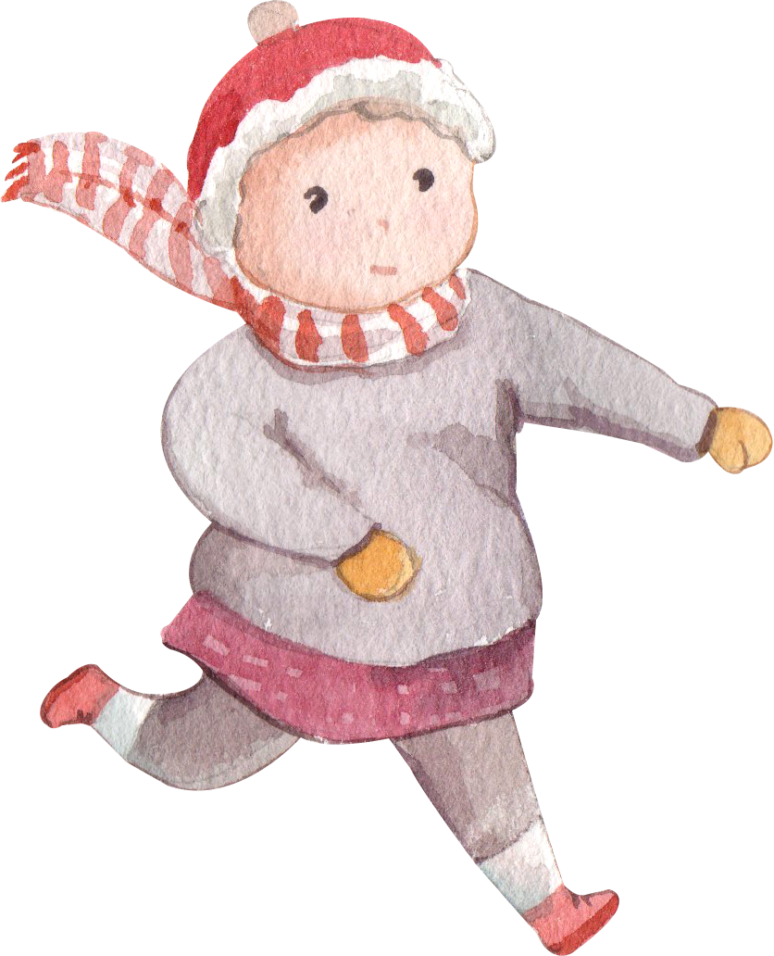
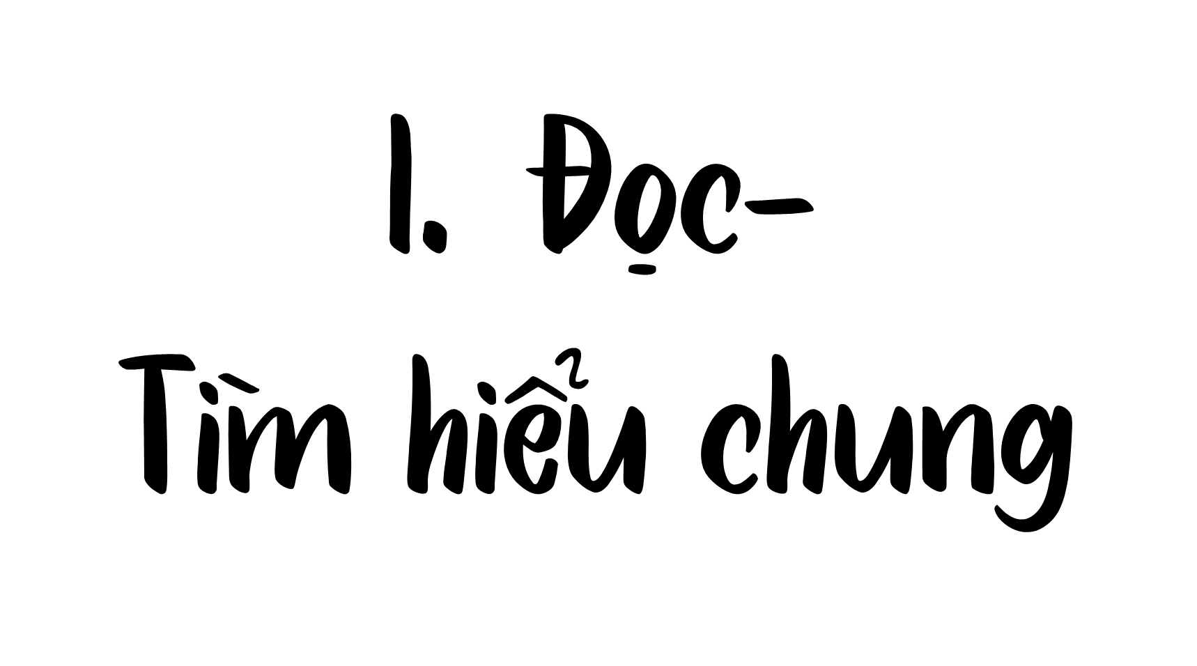

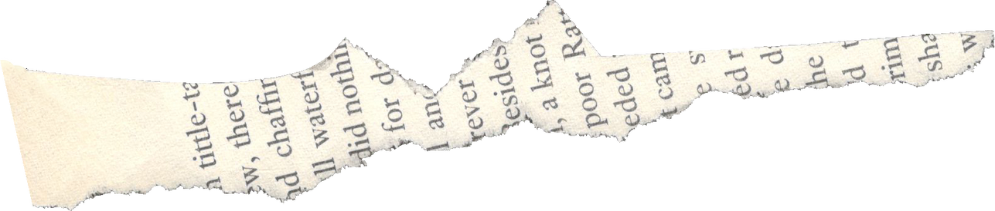


Slide 4



1. Đọc- chú thích
a. Đọc
BẢNG KIỂM KĨ NĂNG ĐỌC | ĐẠT | CHƯA ĐẠT
Đọc to, rõ ràng, trôi chảy
Đọc đúng, không thêm từ, bớt từ.
Tốc độ, âm lượng đọc phù hợp.
Giọng đọc diễn cảm, thể hiện được cảm xúc của nhân vật.

Slide 5
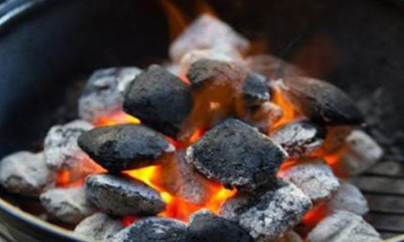
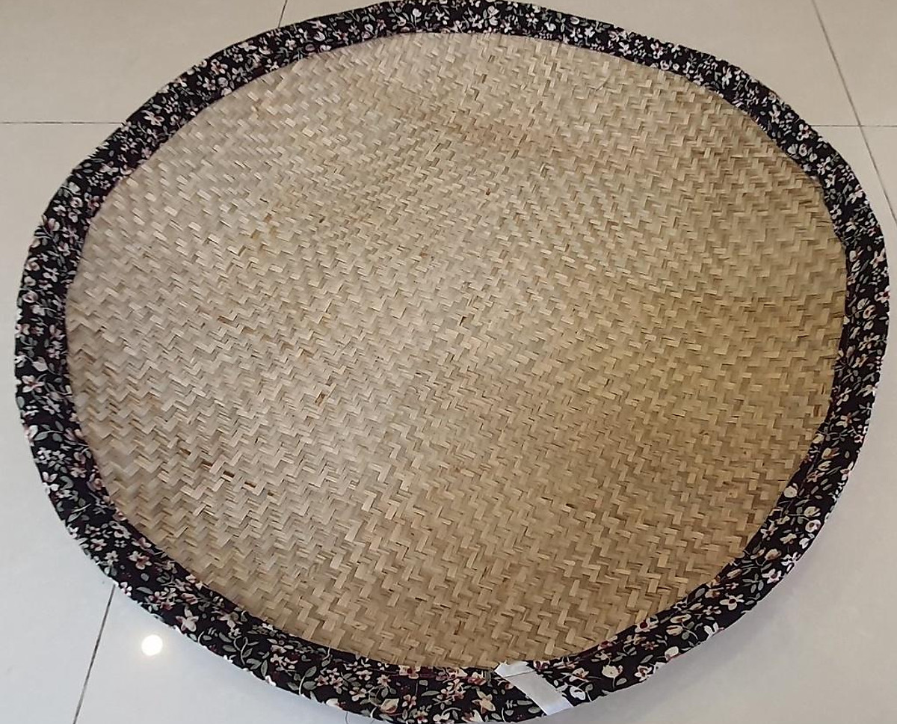
1. Đọc- chú thích
b. Chú thích
- Hỏa lò: lò than nhỏ để đun nấu hoặc để sưởi ấm
- Vỉ buồm: tấm cói đan dùng để đậy hoặc lót rổ, thúng.

Slide 6


2. Tìm hiểu chung
Nhiệm vụ 1:
Nêu những hiểu biết về tác giả Thạch Lam
Nhiệm vụ 2:
Xác định xuất xứ, thể loại, ngôi kể, PTBĐ, nhân vật, bố cục, tóm tắt
Hoạt động cá nhân
Thảo luận theo cặp

Slide 7

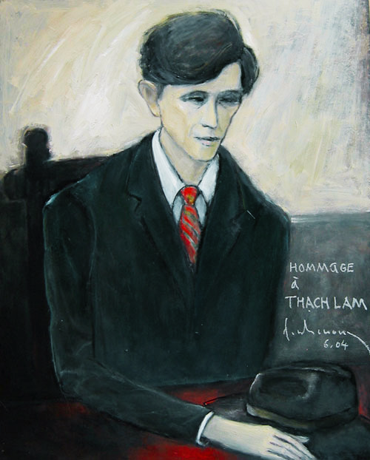


2. Tìm hiểu chung
a. Tác giả
- Tên khai sinh: Nguyễn Tường Vinh.
- Quê : Hà Nội, thuở nhỏ sống ở quê ngoại (Hải Dương)
- Sở trường: truyện ngắn, tùy bút...
- Phong cách sáng tác:
+ Giàu cảm xúc, lời văn bình dị, đậm chất thơ
+ Yêu thương, trân trọng đối với thiên nhiên, con người, cuộc sống.
Thạch Lam
(1910-1942)

Slide 8





Slide 9

2. Tìm hiểu chung
b. Tác phẩm
Xuất xứ: In trong tập “Gió đầu mùa”, NXB Văn nghệ thành phố Hồ Chí Minh 1994
Thể loại: truyện ngắn
Ngôi kể: ngôi thứ 3
PTBĐ: Tự sự, kết hợp miêu tả, biểu cảm

Slide 10


2. Tìm hiểu chung
b. Tác phẩm
Bố cục
Phần 1: Từ đầu…thôi, con đi chơi
→ Sự thay đổi của cảnh vật và con người khi thời tiết chuyển lạnh.
Phần 2: Tiếp…ấm áp vui vui
→ Sơn và Lan ra ngoài chơi với các bạn nhỏ ngoài chợ và quyết định cho Hiên cái áo.
Phần 3: còn lại
→ Thái độ và cách ứng xử của mọi người khi phát hiện hành động cho áo của Sơn.

Slide 11

I. TÌM HIỂU CHUNG
II. KHÁM PHÁ VĂN BẢN
1. Bối cảnh của câu chuyện
Thời gian | Cảnh vật
 | Hôm trước | Hôm sau

Slide 12
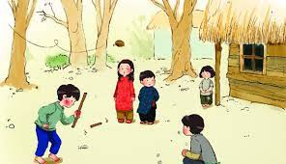
1. Bối cảnh của câu chuyện
Thời gian | Cảnh vật
 | Hôm trước | Hôm sau
- Thiên nhiên:
- Thiên nhiên:
- Buổi sáng đầu tiên của mùa đông
+ Trời nắng ấm và hanh
+ đất khô trắng
+ Nứt lẻ đất ruộng, làm khô những chiếc lá rơi.
+ gió vi vu… bốc lên những làn bụi
+ trời không u ám, toàn một màu trắng đục
- Con người:
Sơn và chị chơi cỏ gà ngoài đồng còn thấy nóng bực, chảy mồ hôi.
+ những cây lan… sắt lại vì rét
- Con người:
+ Chị và mẹ Sơn ngồi quạt hỏa lò
+ Mọi người đã mặc áo rét
→ NT: miêu tả, liệt kê…
=> Trong cái giá lạnh khắc nghiệt của đầu đông chợt đến và con người cần sự ấm áp.

Slide 13

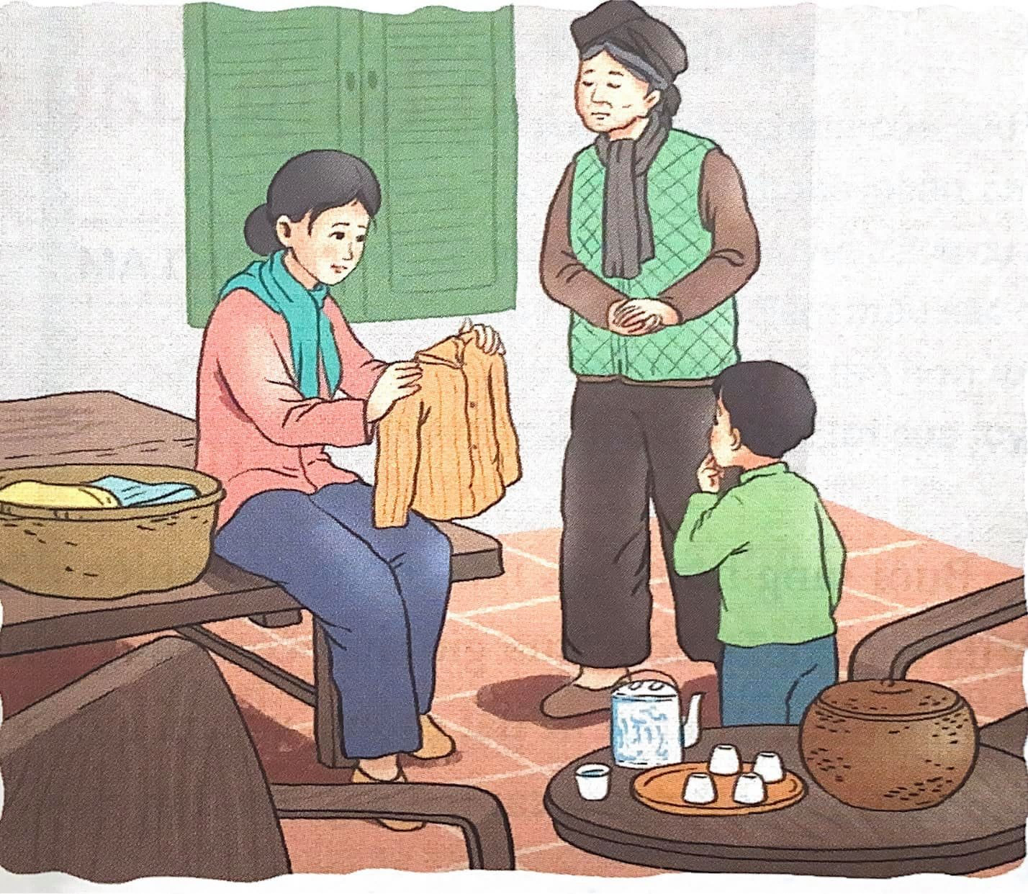
a. Hoàn cảnh gia đình
Gia đình có bà vú chăm sóc
Cách xưng hô: cô Duyên, cậu Sơn, mợ
Thức dậy trong chăn ấm, có hỏa lò
Có quần áo đẹp, ấm áp
Những người nghèo khổ mà Sơn quen biết vẫn vào vay mượn ở nhà Sơn
➔ Gia đình trung lưu, có cuộc sống tương đối sung túc.

Slide 14
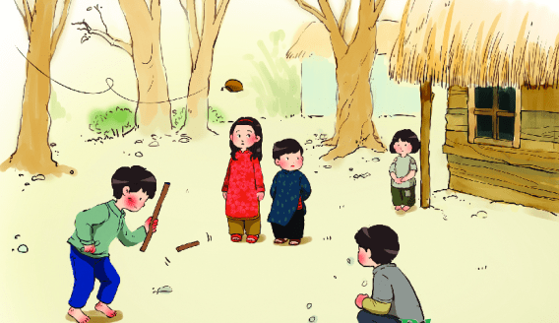
b. Diễn biến tâm trạng của Sơn trước và sau khi cho chiếc áo
* Khi chơi cùng các bạn trong khu chợ nghèo
Cùng đánh khăng, đánh đáo mỗi ngày.
Thân mật chơi đùa, không tỏ ra kiêu kì hay khinh khỉnh .
Quan sát quần áo của bọn trẻ.
➔ Hòa đồng, không phân biệt giàu nghèo, gia cấp, địa vị, tầng lớp. Biết quan sát, quan tâm tới những người xung quanh.

Slide 15
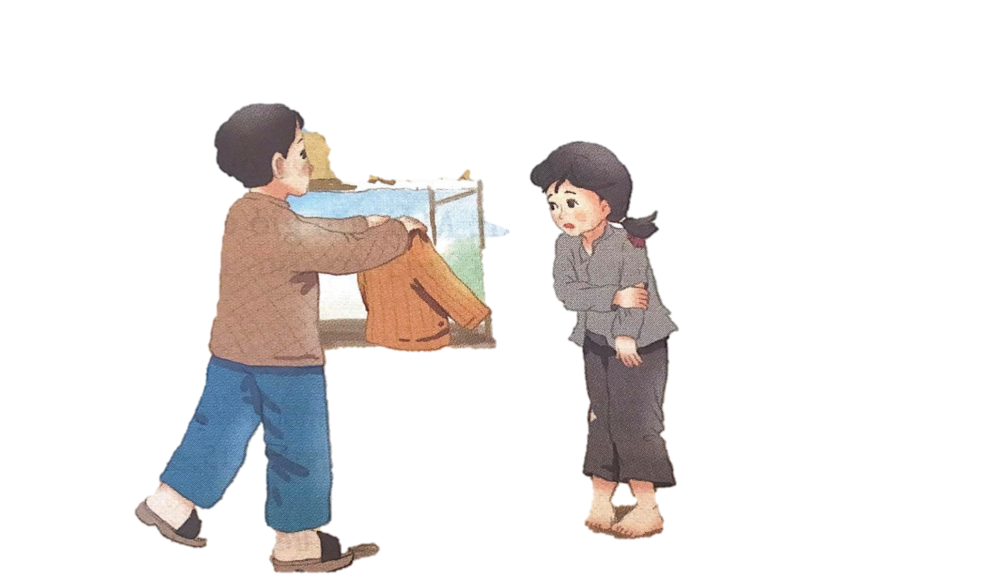
b. Diễn biến tâm trạng của Sơn trước và sau khi cho chiếc áo
* Khi quyết định cho Hiên chiếc áo
- Cái Hiên: co ro đứng bên cột quán, chỉ mặc manh áo rách tả tơi, hở cả lưng và tay
- Gọi Hiên lại chơi cùng.
- Hỏi thăm, quan tâm:
Sao áo rách thế?
Sao không bảo u may?
Sự quan tâm chân thành
- Nhớ tới hoàn cảnh của nhà Hiên.
Quyết định đem cho Hiên chiếc áo bông cũ.
Trong lòng cảm thấy “ấm áp, vui vui”

Slide 16
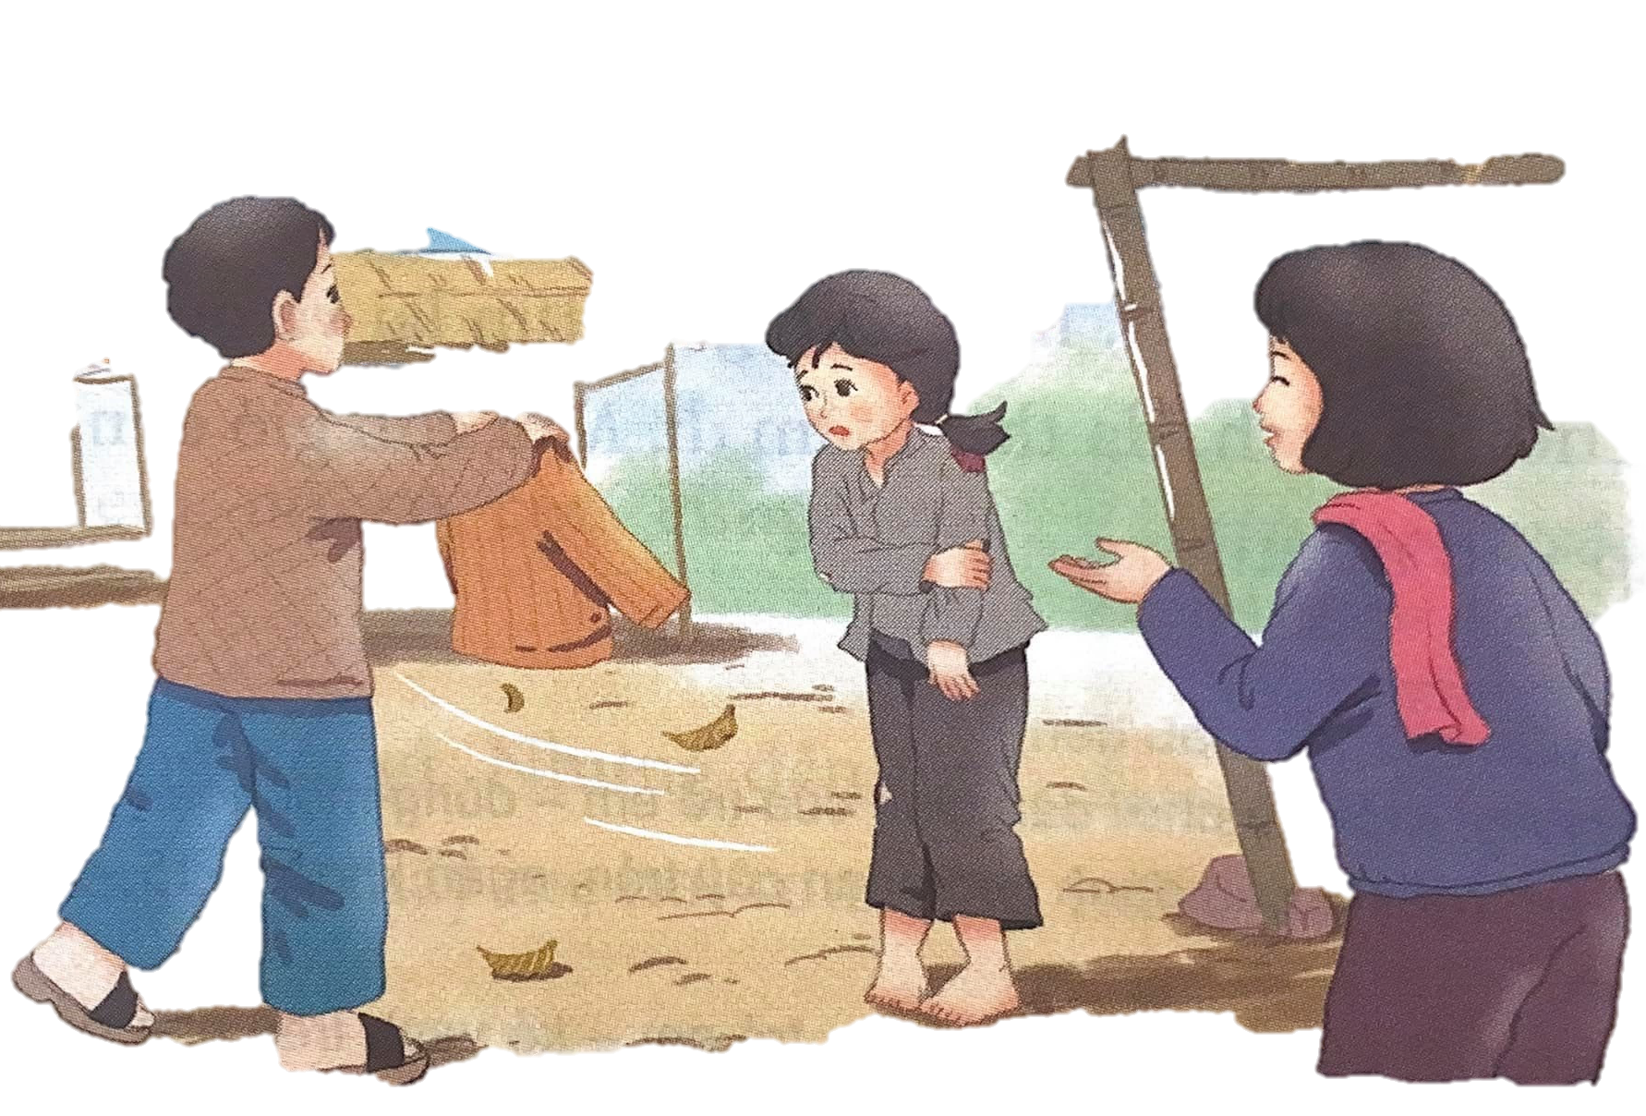
b. Diễn biến tâm trạng của Sơn trước và sau khi cho chiếc áo
* Sau khi cho Hiên chiếc áo
- Tâm trạng:
+ Lo sợ mợ mắng.
+ Trách móc lẫn nhau.
+ Đi tìm Hiên đòi lại áo.
+ Lẻn về nhà.
+ Cúi đầu, nép sau lưng chị
Hành động hồn nhiên, ngây thơ, trong sáng
Sơn là đứa trẻ ngoan, biết phân biệt đúng sai.
Nghệ thuật miêu tả tâm lí nhân vật.

Slide 17


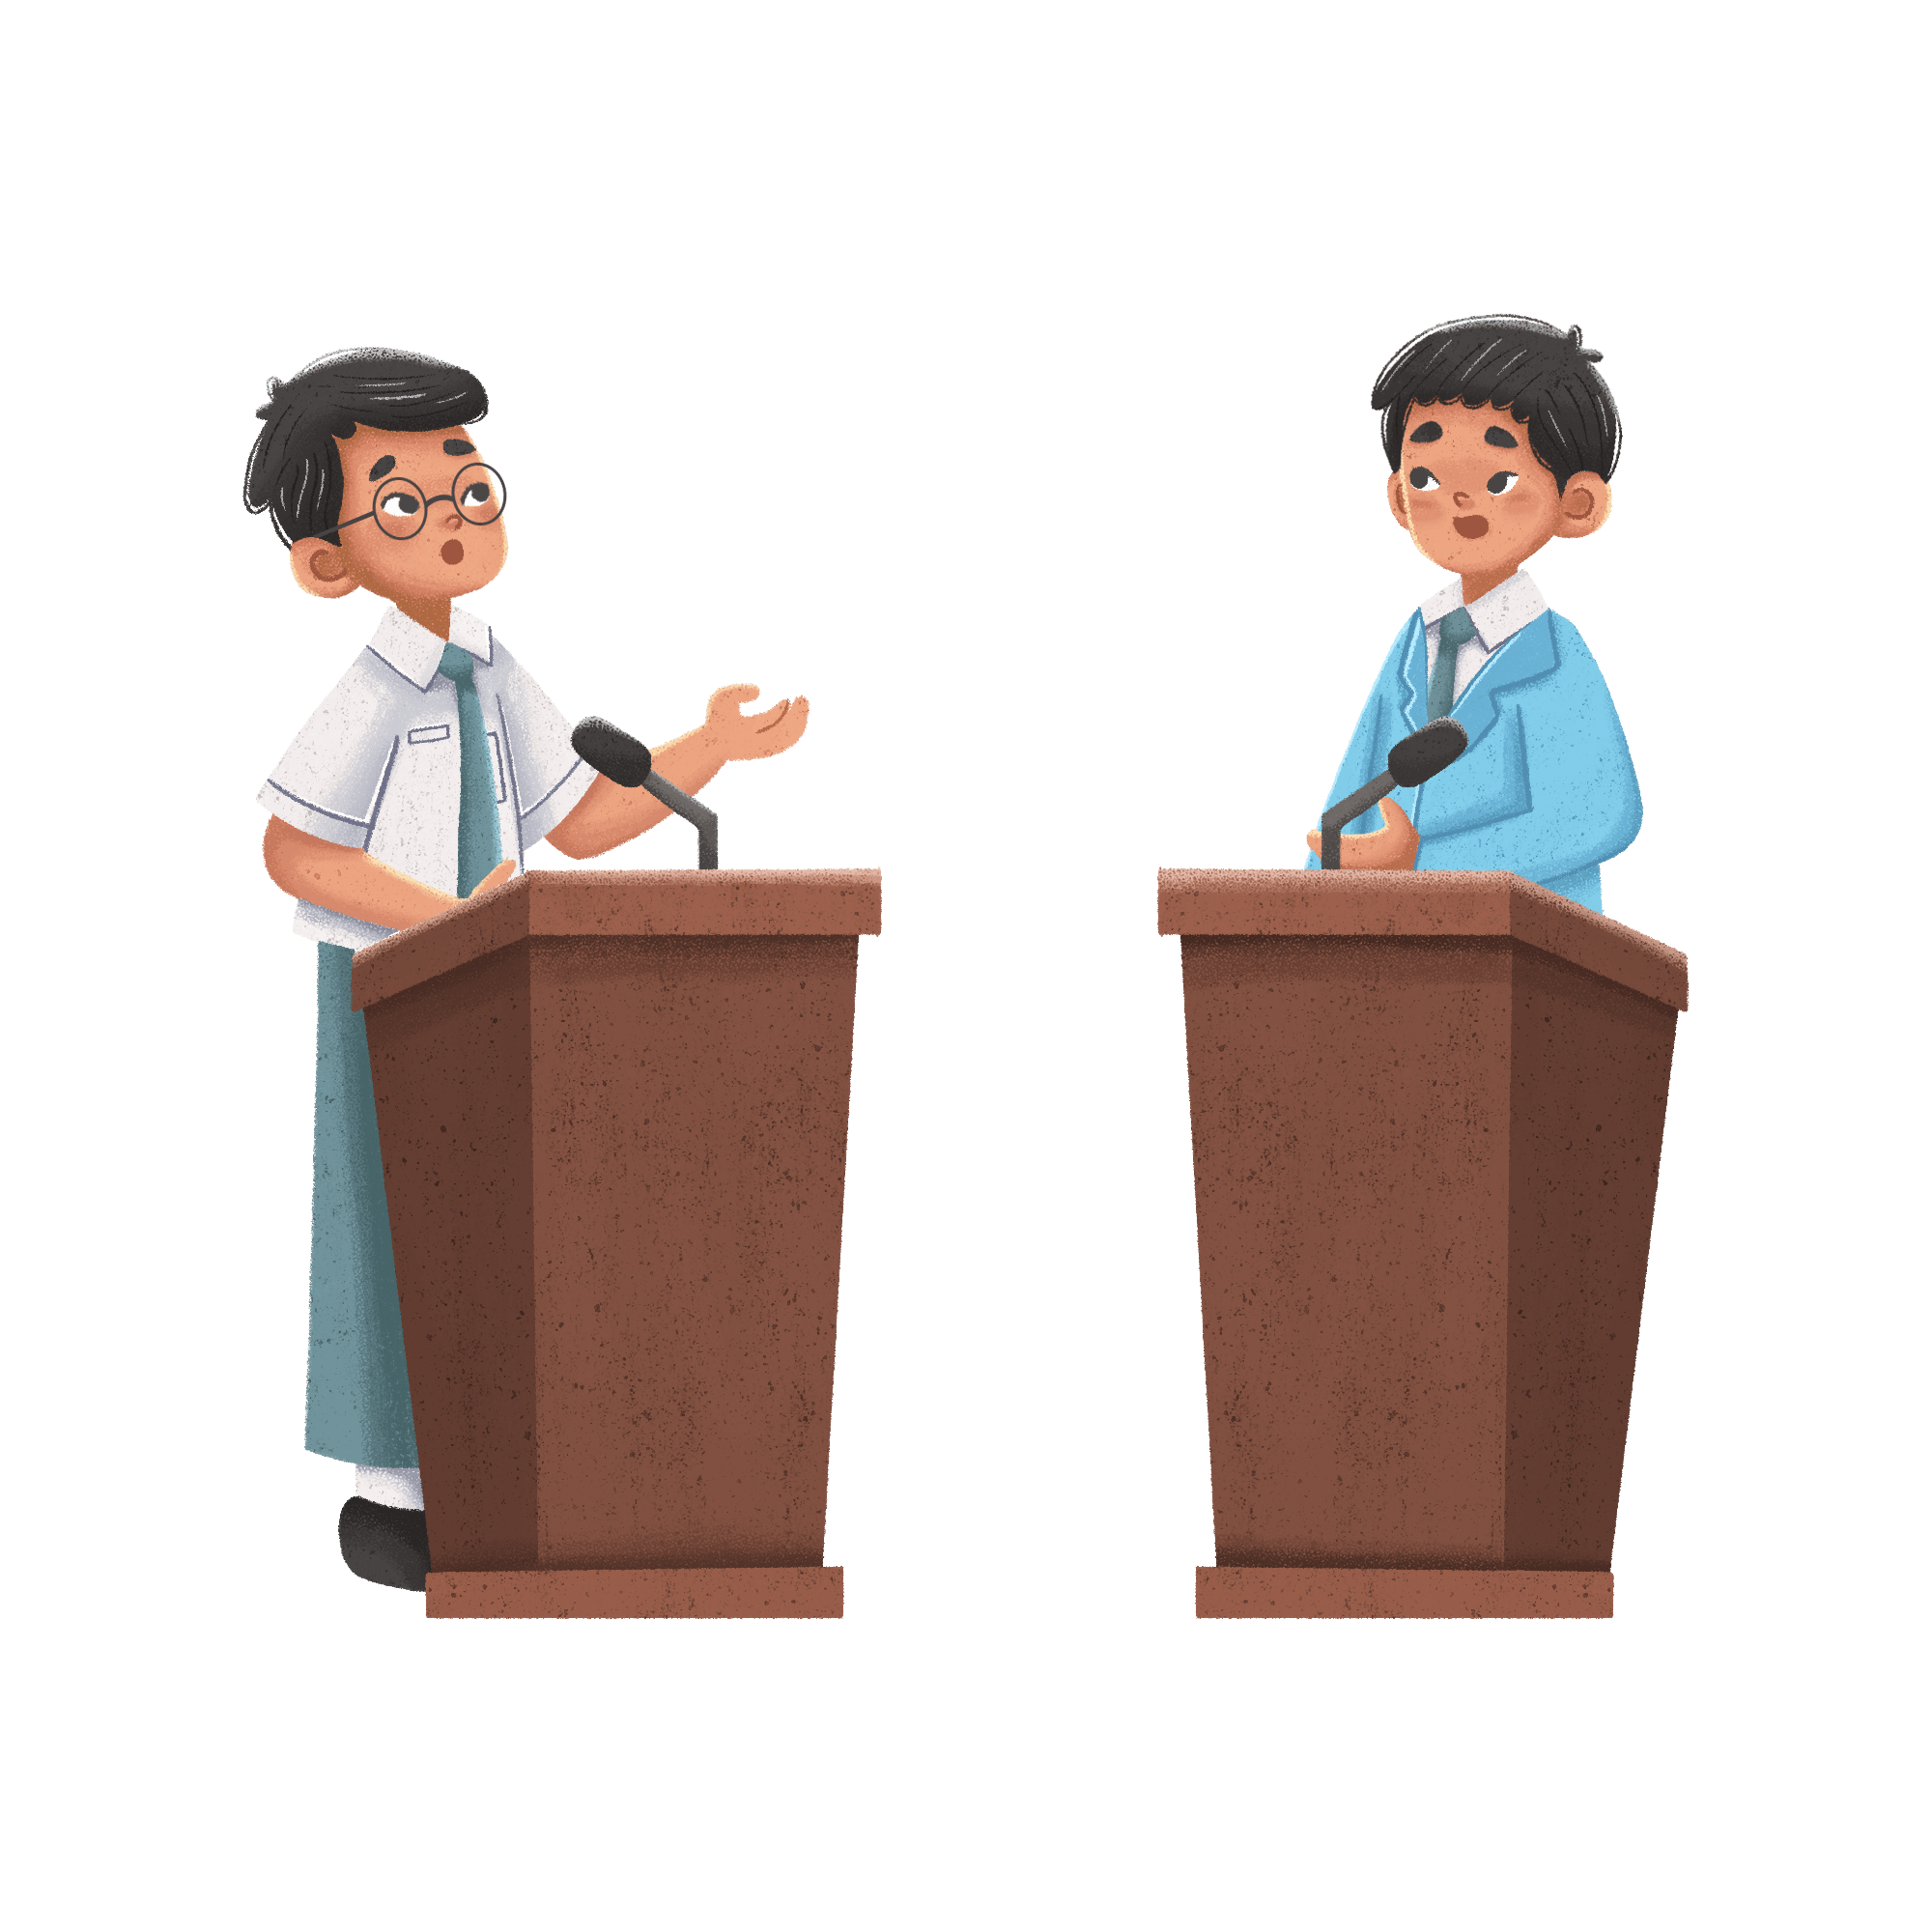
Có ý kiến cho rằng: Hành động đi đòi áo của Sơn và Lan làm cho người đọc mất thiện cảm đối với nhân vật. Em có đồng ý không? Vì sao?

Slide 18
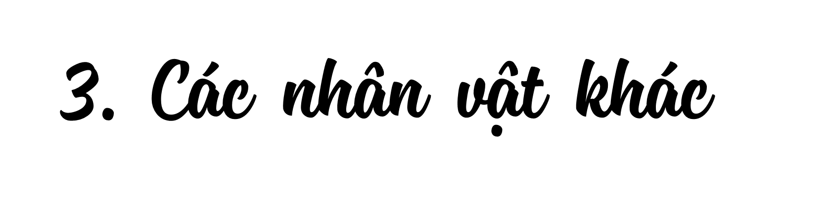

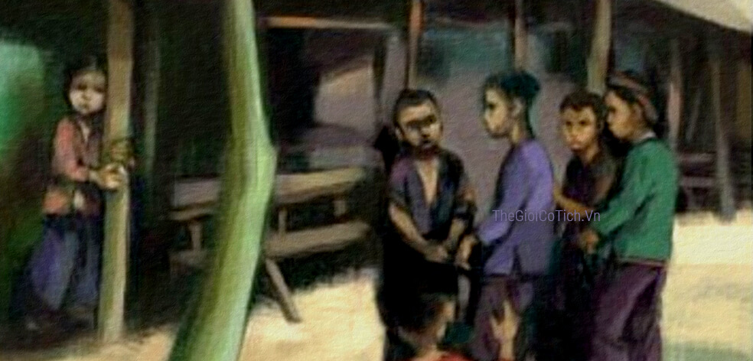
a. Những đứa trẻ nghèo
- Cúc, Xuân, Tý, Túc: mặc bộ quần áo nâu bạc, vá nhiều chỗ, môi tím lại, da thịt thâm đi vì lạnh.
- Cái Hiên: manh áo tả tơi, hở cả lưng và tay, đứng co ro.
Những đứa trẻ nghèo khó, vất vả, đáng thương, bất hạnh.
Vẫn giữ được nét trong sáng, hồn nhiên…

Slide 19
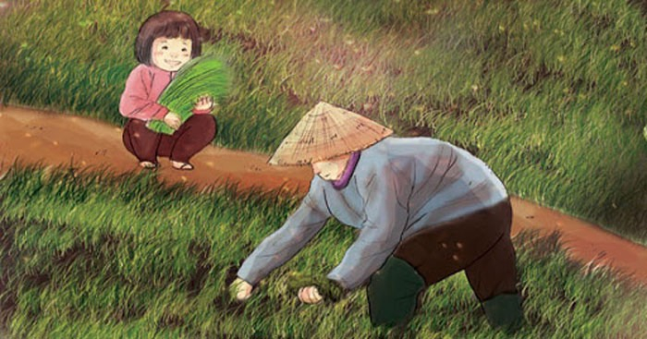
b. Hai người mẹ
* Mẹ của Hiên:
- Người mẹ nghèo khổ, mò cua bắt
ốc, không đủ tiền may áo cho con.
- Cách ứng xử:
Hành động: mang trả áo
Lời nói: Tôi biết cậu ở đây đùa, nên tôi phải vội vàng mang lại đây trả mợ.
Xưng hô: Tôi- cậu- mợ; bẩm- cháu
➔ Người mẹ nghèo nhưng khéo léo, có lòng tự trọng, dạy con “đói cho sạch, rách cho thơm”.

Slide 20

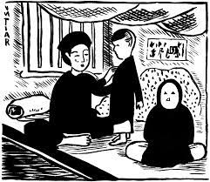

b. Hai người mẹ
* Mẹ của Sơn:
- Giàu có, thuộc tầng lớp trung lưu.
- Cách ứng xử:
Với mẹ con Hiên: hỏi han hoàn cảnh, cho vay 5 đồng để mẹ Hiên may áo cho con.
➔ Nhân hậu, tế nhị
Với các con: không tự tiện lấy áo cho người khác mà phải xin phép, vui vì con biết chia sẻ, giúp đỡ người khác.
➔ Vừa nghiêm khắc, vừa yêu thương

Slide 21
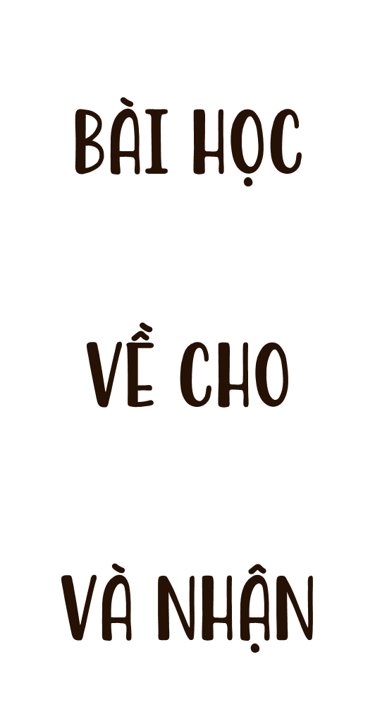
Cách chia sẻ yêu thương
Yêu thương trao đi có thể là vật chất, hoặc niềm vui tinh thần…nhưng cần thật lòng.
Cách trao yêu thương cũng rất quan trọng, không để người nhận chạnh lòng
Cách đón nhận yêu thương
Đón nhận yêu thương với thái độ trân trọng, biết ợn tấm lòng người trao.
Giữ gìn, nâng niu và có những thái độ, hành động phù hợp với món quà đó.

Slide 22
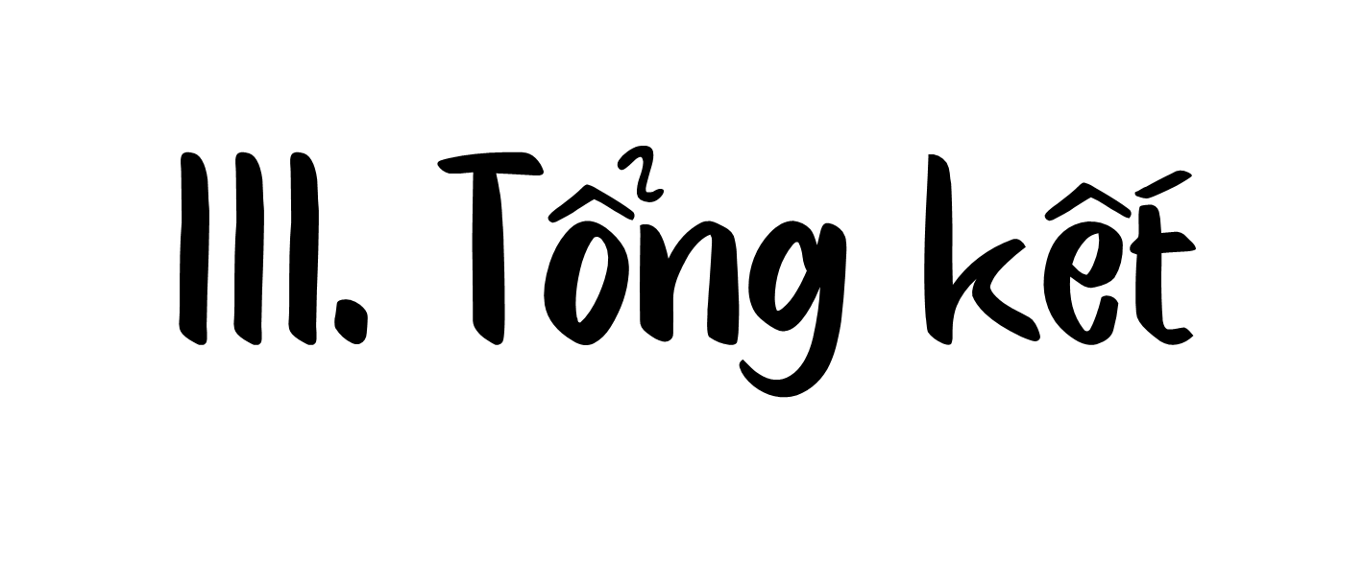
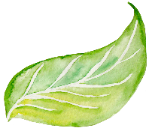
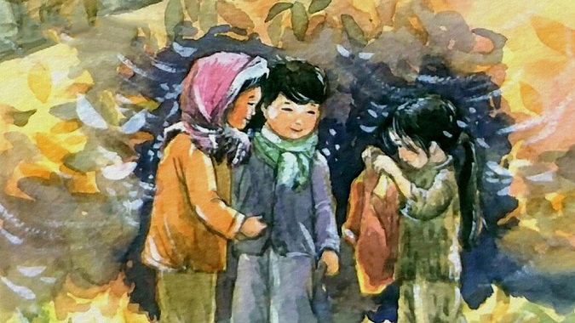
Nghệ thuật
Cốt truyện nhẹ nhàng, hấp dẫn; bố cục theo dòng cảm xúc của nhân vật.
Xây dựng nhân vật qua nhiều phương diện.
Quan sát, miêu tả tinh tế để tái hiện sự đổi thay của thời tiết, cảnh vật lúc giao mùa thể hiện được tâm hồn tinh tế, nhạy cảm của Sơn.

Slide 23
Nội dung và ý nghĩa
Truyện kể về những con người trong xóm chợ khi gió lạnh đầu mùa về. Qua đó, Thạch Lam ca ngợi tình yêu thương chia sẻ ấm áp, trong trẻo của con người với con người.
Truyện gửi gắm bài học về tình yêu thương, chia sẻ.
Nhắc nhở mỗi người về đạo lí tốt đẹp của dân tộc: “Thương người như thể thương thân”.

Slide 24
Chiến thuật đọc hiểu truyện ngắn hiện đại
Đọc kĩ truyện
Tóm tắt được nội dung văn bản
Xác định nhân vật chính là ai? Nhân vật được nhà văn thể hiện qua những phương diện nào?
Truyện giúp em hiểu được điều gì và tác động đến tình cảm của em như thế nào?

Slide 25
* HĐ cặp đôi 2 phút
Một vài điểm giống nhau và khác nhau giữa hai nhân vật cô bé bán diêm (Cô bé bán diêm - An-đec-xen) và Hiên (Gió lạnh đầu mùa- Thạch Lam) về hoàn cảnh sống, về số phận,…
 | Cô bé bán diêm (Cô bé bán diêm – An-đec-xen) | Hiên (Gió lạnh đầu mùa)
Khác nhau
Nhân vật
So sánh
Đều là những cô bé có hoàn cảnh nghèo khó, thiếu thốn, không được hưởng một cuộc sống có "cơm no áo ấm".
Giống nhau
Có cuộc sống bất hạnh, không có sự yêu thương, bảo vệ của gia đình. Em phải tự mình kiếm tiền mang về cho bố, nếu không có tiền sẽ không được về nhà. Số phận của em là một số phận đầy bi kịch khi em đã không thể chống chọi được sự khắc nghiệt của cuộc sống, đã chết đi, về với vòng tay yêu thương của bà
Em vẫn có mẹ bên cạnh chăm sóc, vẫn có bạn bè, có hai chị em Sơn quan tâm, yêu thương và đùm bọc, được sống trong sự ấm áp của tình người.

Slide 26


HƯỚNG DẪN HỌC Ở NHÀ
➔ Đối với tiết học này:
Tóm tắt nội dung truyện.
Học nội dung bài.
- Vẽ lại sơ đồ tư duy.
- Hoàn thành phiếu bài tập về nhà.
➔ Đối với tiết học sau:
Soạn bài: Thực hành Tiếng Việt theo phiếu học tập đã giao.

